Slide 1

НЕАВТОКЛАВНЫЙ ЗОЛОНАПОЛНЕННЫЙ ПОРИСТЫЙ БЕТОН ДЛЯ НЕСУЩИХ И ОГРАЖДАЮЩИХ КОНСТРУКЦИЙ
Международная научно-практическая конференция «Материаловедение, формообразующие технологии и оборудование 2021» (ICMSSTE 2021)
Май 2021, 17-20
ТВЕРСКОЙ ГОСУДАРСТВЕННЫЙ ТЕХНИЧЕСКИЙ УНИВЕРСИТЕТ
БЕЛОВ Владимир Владимирович
Доктор технических наук, профессор, советник РААСН
Заведующий кафедрой «Производство строительных изделий и конструкций»
КУЛЯЕВ Павел Викторович
Кандидат технических наук, доцент кафедры «Конструкции и сооружения»

Slide 2
Эффективность конструкционного газобетона
Тяжелые бетоны
Снижение веса конструкций
Сохранение конструктивной прочности
Повышение энергоэффективности конструкций
НЕАВТОКЛАВНЫЙ ЗОЛОНАПОЛНЕННЫЙ ПОРИСТЫЙ БЕТОН (НЗПБ)
Экологичность и безотходность
Технологичность производства
Снижение себестоимости
Легкие бетоны (пенобетон и газобетон)

Slide 3
Экспериментальные исследования
Сырьевые компоненты
Портландцемент CEM I 42.5
Газообразователь (алюминиевая пудра)
Суперпластификатор СП-1
Золошлаковая смесь (зола гидроудаления Тверской ТЭЦ-4)
Известь

Slide 4
Параметры проведения нелинейного трехфакторного эксперимента
Переменные факторы
Компонент | Диапазон изменения | Изменения
Массовая доля золы, З/(З+П) | 0 | 0,6
Доля газообразователя в массе цемента, А/Ц | 0,0007 | 0,0011
Водоцементное отношение, В/Ц | 0,57 | 0,69
Постоянные факторы
Отношение цемента к заполнителю по массе, Ц/(З+П) | 1:2,3
Суперпластификатор СП-1 | 1,5%
Отношение извести к цементу по массе, И/Ц | 0,1
Температура воды затворения | 60-65 ⁰С

Slide 5
Значения переменных факторов для оптимального состава НЗПБ при максимальном коэффициенте конструктивного качества
ККК= Rc/γ0
Переменные факторы
Компонент | Значения
Массовая доля золы З/(З+П) | 0,465
Доля газообразователя в массе цемента А/Ц | 0,00084
Водоцементное отношение В/Ц | 0,57
Предел прочности Rc, МПа | 15,2
Средняя плотность бетона γ0, кг/м3 | 1600

Slide 6
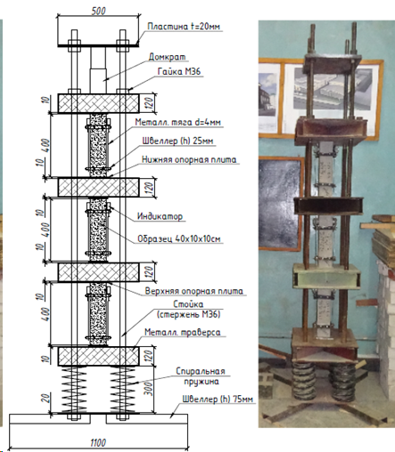
Экспериментальная установка
Пружинная установка для испытаний контрольных образцов – призм на длительное сжатие
Загружение производилось в возрасте 28, 90 и 200 суток
время выдержки образцов – 7 суток

Slide 7
Прочностные и деформативные характеристики бетона при кратковременных испытаниях на сжатие бетонных кубов и призм
Возраст бетона τ, сут. | Кубиковая прочность R_{с} , МПа | Призменная прочность R_{b} , МПа | Модуль упругости E_{b} , МПа
7 | 7,7 | - | -
14 | 11,8 | - | -
28 | 15,2 | 11,4 | 2×10⁴
45 | 15,5 | - | -
60 | 15,8 | - | -
90 | 15,9 | 11,9 | 2,04×10⁴
120 | 16,1 | - | -
150 | 16,25 | - | -
200 | 16,4 | 12,1 | 2,05×10⁴

Slide 8
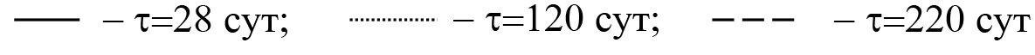
Развитие деформаций в бетоне призм при испытаниях на сжатие в различных возрастах
σ_{с}, МПа
14
12
Напряжения
10
8
6
4
2
0
ε, %
1
2
Деформации

Slide 9
ВЫВОДЫ
Полученный бетон класса B15 с призменной прочностью 11,4 МПа и средней плотностью 1600 кг/м3 является эффективным материалом для применения в несущих и ограждающих железобетонных конструкциях.
При использовании неавтоклавного золопористого бетона вес конструкции может быть уменьшен на 40% по сравнению с элементами из тяжелого бетона

Slide 10
Спасибо за внимание
БЕЛОВ Владимир Владимирович
Куляев Павел Викторович
Тверской Государственный Технический Университет
170026, Россия, Тверь, наб. Аф. Никитина, 22
ТвГТУ
Тел. : (4822) 78-22-69
E-mail: vladim-bel@yandex.ru

